Slide 1
Применение профессиональных стандартов в образовательной организации
Петрунина Татьяна Авинеровна, ст. методист ХК ИРО, 8(4212)56-01

Slide 2
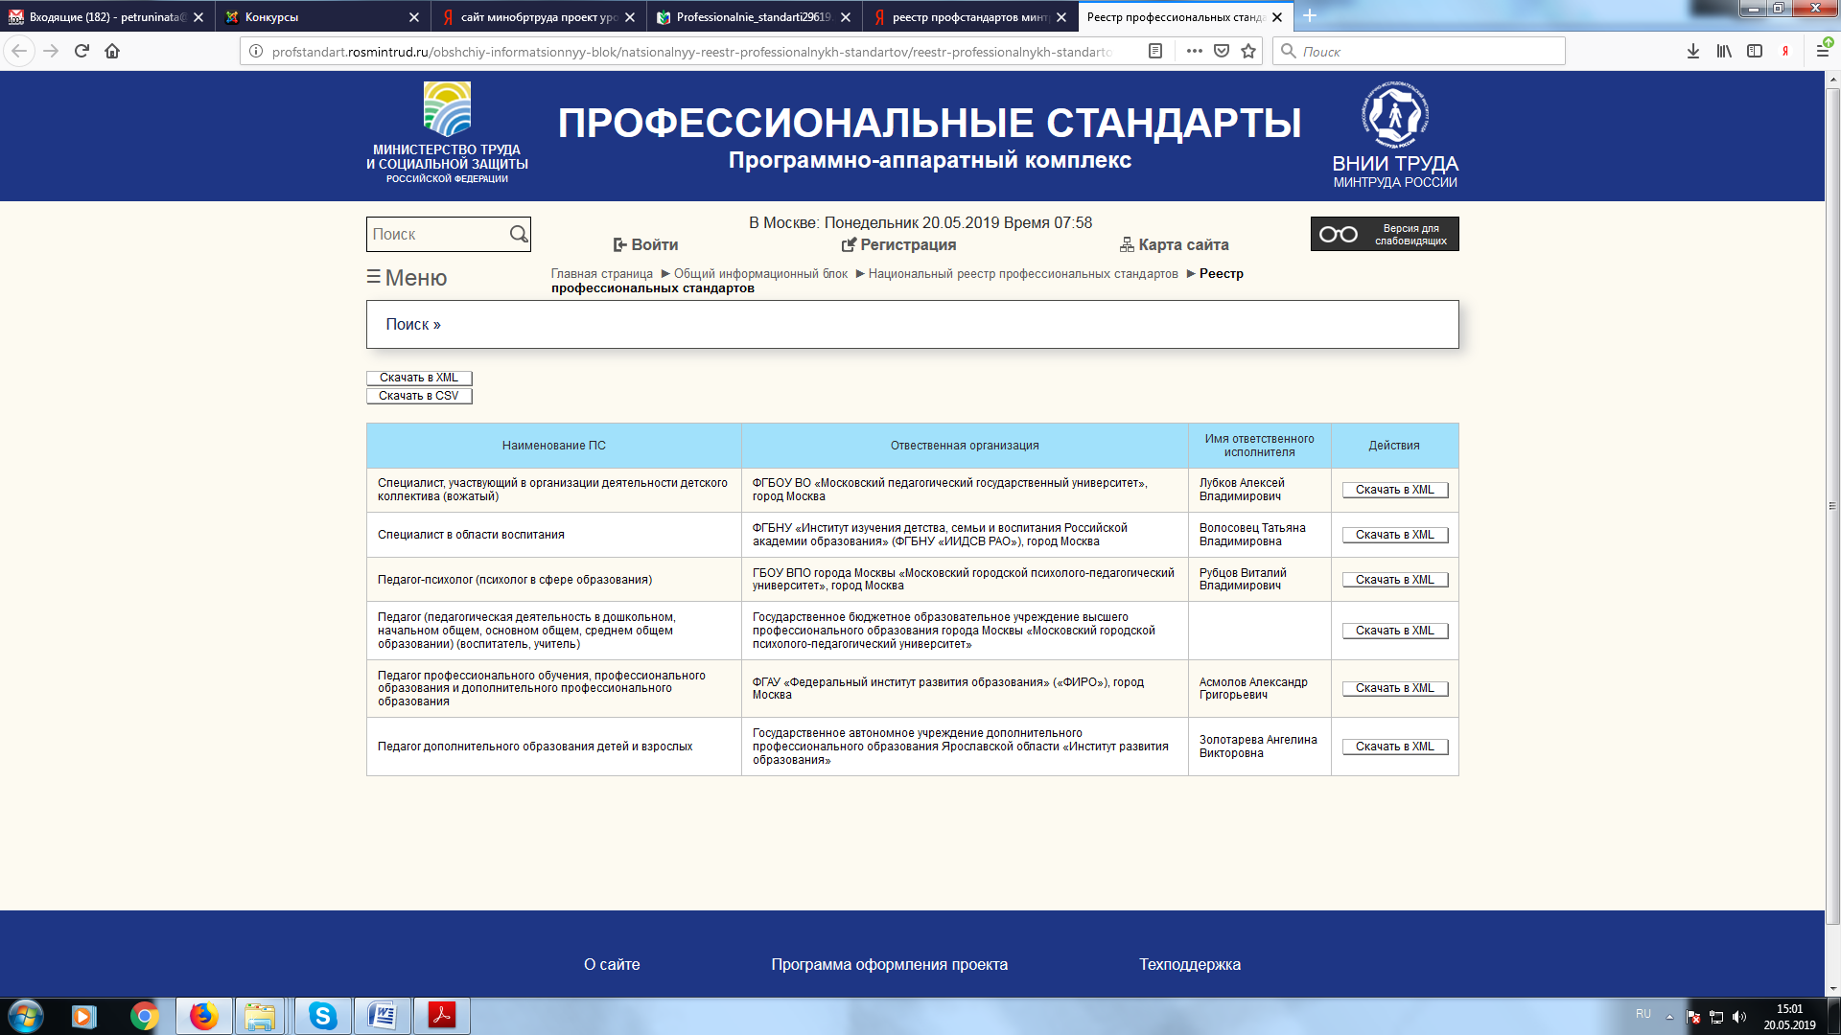
Профессиональные стандарты в сфере образования
Реестр профессиональных стандартов на сайте Профессиональные стандарты http://profstandart.rosmintrud.ru/

Slide 3
Профессиональные стандарты в сфере образования
Перечень принятых профессиональных стандартов
01 Образование
01.001 | Педагог (педагогическая деятельность в сфере дошкольного, начального общего, основного общего, среднего общего образования) (воспитатель, учитель) | Приказ Минтруда России от 18.10.2013 N 544н | Учитель, воспитатель
01.002 | Педагог-психолог (психолог в сфере образования) | Приказ Минтруда России от 24.07.2015 N 514н | Психолог; педагог-психолог; психолог образовательной организации
01.003 | Педагог дополнительного образования детей и взрослых | Приказ Минтруда России от 08.09.2015 N 613н | Педагог дополнительного образования, старший педагог дополнительного образования, тренер-преподаватель, старший тренер-преподаватель, преподаватель; методист; педагог-организатор

Slide 4
Профессиональные стандарты в сфере образования
Перечень принятых профессиональных стандартов
01 Образование
01.004 | Педагог профессионального обучения, профессионального образования и дополнительного профессионального образования | Приказ Минтруда России от 08.09.2015 N 608н
01.005 | Специалист в области воспитания | Приказ Минтруда России от 10.01.2017 № 10н | Социальный педагог; старший вожатый; педагог-организатор; воспитатель, старший воспитатель; педагог-библиотекарь; тьютор
01.007 | Специалист, участвующий в организации деятельности детского коллектива (вожатый) | Приказ Минтруда России от 25.12.2018 № 840н | Вожатый

Slide 5
Применение профессиональных стандартов

Slide 6
Изменения в приказ Минтруда России от 18 октября 2013 года № 544 н: - приказом Минтруда России от 25 декабря 2014 г. № 1115н дата начала применения профессионального стандарта "Педагог (воспитатель, учитель)" перенесена с 01 января 2015 года на 01 января 2017 года - приказом Минтруда России от 05 августа 2016 г. № 422 н требования профессионального стандарта к образованию и обучению приведены в фактическое соответствие с требованиями к квалификации раздела «Квалификационные характеристики должностей работников образования» Единого квалификационного справочника должностей руководителей, специалистов и служащих, утвержденного приказом Минздравсоцразвития России от 26 августа 2010 года № 761н, но с учетом соотнесения их с изменениями в законодательстве Российской Федерации

Slide 7
Дифференцированные уровни квалификации педагога:
определяют требования к образованию, опыту работы, умениям, знаниям, профессиональным навыкам
предполагают дифференциацию уровня сложности и качества решения профессиональных задач, стоящих перед работником, зафиксированных в профстандарте педагога, уровня ответственности
задают требования к оценке квалификации педагогических работников в форме профессионального экзамена

Slide 8
Проект вертикальной и горизонтальной карьеры учителя
Обобщенные трудовые функции | Трудовые функции | Учитель | Старший учитель (учитель-методист) |  | Ведущий учитель (учитель-наставник)
С. Координация деятельности участников образовательных отношений по проектированию и реализации образовательных программ (наставничество) | Координация профессиональной деятельности педагогов в процессе реализации основной образовательной программы |  |  |  | ОТФ С
 | Координация разработки и реализации основной образовательной программы в образовательной организации
В. Проектирование образовательных программ (методическая работа) | Проектирование образовательных программ в соответствии с ФГОС |  | ОТФ В
А. Профессиональная деятельность по обучению и воспитанию обучающихся | Профессиональная деятельность по обучению и воспитанию обучающихся в соответствии с ФГОС ОО и ООП | ОТФ А1 | ОТФ А2 (первая категория) | ОТФ А3 (высшая категория)
 | Взаимодействие с родителями (законными представителями) обучающихся
 | Взаимодействие с коллегами

Slide 9
УЧИТЕЛЬ | СТАРШИЙ УЧИТЕЛЬ (УЧИТЕЛЬ-МЕТОДИСТ) | ВЕДУЩИЙ УЧИТЕЛЬ (УЧИТЕЛЬ-НАСТАВНИК)
знание учителем своей предметной области владение стандартными профессиональными компетенциями: умением спланировать и провести урок, организовать исследовательскую и проектную деятельность учащихся владение методиками воспитательной работы и т.д. | владение передовыми педагогическими практиками и умение их продемонстрировать коллегам проектирование индивидуальных образовательных программ обучения и развития детей оказание коллегам помощи в реализации индивидуальных образовательных программ обучения и развития детей | координация деятельности всех субъектов образовательного процесса отслеживание динамики развития каждого ребенка осуществление содержательного педагогического управления, координации работы команды учителей и других специалистов по решению вопросов развития детей с учетом их особенностей

Slide 10
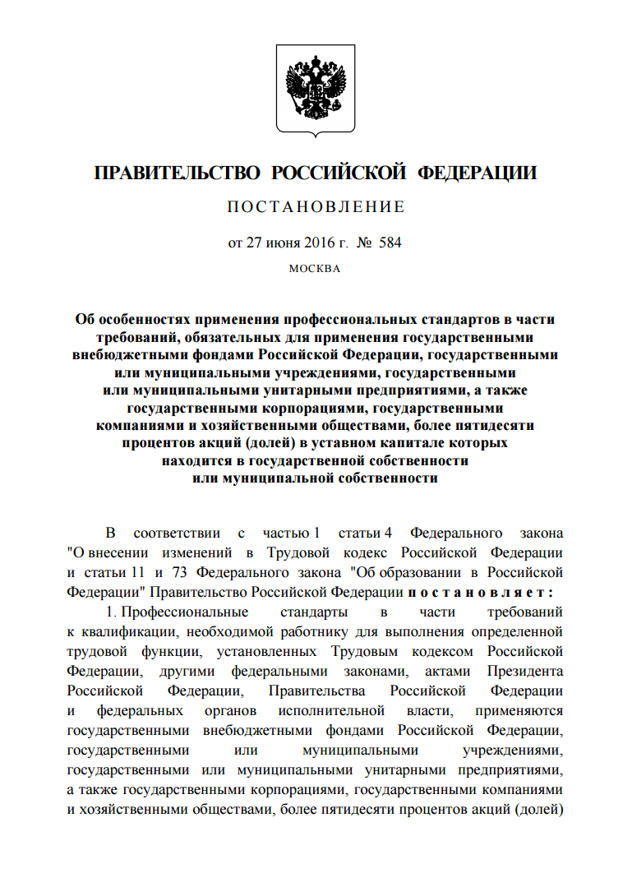
Применение профессиональных стандартов
Постановление Правительства Российской Федерации от 27 июня 2016 г. № 584 «Об особенностях применения профессиональных стандартов в части требований, обязательных для применения государственными внебюджетными фондами Российской Федерации, государственными или муниципальными учреждениями, государственными или муниципальными унитарными предприятиями, а также государственными корпорациями, государственными компаниями и хозяйственными обществами, более пятидесяти процентов акций (долей) в уставном капитале которых находится в государственной собственности или муниципальной собственности»

Slide 11
Применение профессиональных стандартов
ПОСТАНОВЛЕНИЕ ПРАВИТЕЛЬСТВА РФ
ОТ 27 ИЮНЯ 2016 Г. № 584
В соответствии с частью 1 статьи 4 Федерального закона "О внесении изменений в Трудовой кодекс Российской Федерации и статьи 11 и 73 Федерального закона "Об образовании в Российской Федерации" Правительство Российской Федерации п о с т а н о в л я е т:
1.Профессиональные стандарты в части требований к квалификации, необходимой работнику для выполнения определенной трудовой функции, применяются поэтапно на основе утвержденных организациями планов.
2.Реализацию мероприятий планов завершить не позднее 1 января 2020г.

Slide 12
Применение профессиональных стандартов
Планы по организации применения профессиональных стандартов должны содержать:
а) список профессиональных стандартов, подлежащих применению
б) сведения о потребности в профессиональном образовании, профессиональном обучении и (или) дополнительном профессиональном образовании работников, полученные на основе анализа квалификационных требований, содержащихся в профессиональных стандартах, и кадрового состава организаций, указанных в абзаце первом настоящего пункта, и о проведении соответствующих мероприятий по образованию и обучению в установленном порядке;
в) этапы применения профессиональных стандартов
г) перечень локальных нормативных актов и других документов организаций, подлежащих изменению в связи с учётом положений профессиональных стандартов, подлежащих применению

Slide 13
Формирование и деятельность рабочей группы по внедрению профессиональных стандартов
1. Сформировать рабочую группу
Издать приказ о создании рабочей группы
2. Назначить руководителя группы
Наделить его полномочиями управлять рабочей группой. Полномочия закрепить в приказе о создании рабочей группы
3. Указанным приказом поручить рабочей группе разработать пошаговый план внедрения профессиональных стандартов
В плане указать мероприятия, сроки выполнения, результат, ответственных

Slide 14
Формирование и деятельность рабочей группы по внедрению профессиональных стандартов
4.Ознакомить рабочую группу с законодательной базой внедрения профессиональных стандартов
Организовать семинары, совещания
5. Реализовать мероприятия, предусмотренные планом
Проанализировать и при необходимости переработать локальные акты образовательной организации под профессиональные стандарты и другое
6. Подвести итоги работы группы, предоставить отчет
В плане указать мероприятия, сроки выполнения, результат, ответственных

Slide 15
План по организации применения профессиональных стандартов

Slide 16
План по организации применения профессиональных стандартов

Slide 17
Возможные направления работы по информационному сопровождению введения профессиональных стандартов
Проведение мероприятий по информированию педагогических работников о содержании принятых профессиональных стандартов в сфере образования, этапах их введения и о нормативно-правовых документах
Размещение информации о профессиональных стандартах на сайтах образовательной организации
Размещение информации о профессиональных стандартах на информационных стендах в образовательной организации
Организация участия педагогических работников в общественных обсуждениях профессиональных стандартов

Slide 18
Методическое сопровождение введения профессиональных стандартов
Организация обсуждения профессиональных стандартов на педагогических, методических советах, в методических объединениях педагогических работников
Организация процедуры самооценки педагогами своей квалификации в соответствии с уровнями профессионального стандарта и определения профессиональных дефицитов
Разработка и реализация индивидуальных планов профессионально-личностного развития педагогов с учетом выявленных дефицитов компетенций педагогов в соответствии с профстандартами
Изучение системы работы педагогов, методическая помощь в ликвидации профессиональных затруднений
Деятельность по адаптации педагогических кадров (сопровождение молодых специалистов, вновь прибывших педагогов)
Выявление, изучение, обобщение и распространение наиболее ценного опыта профессиональной деятельности членов педагогического коллектива

Slide 19
Исследование готовности педагогического сообщества к введению профессионального стандарта педагога
ВОПРОСЫ АНКЕТЫ В опросе приняли участие 78 чел.
1. Насколько хорошо Вы знакомы с содержанием профессионального стандарта педагога? 80 ответов
Прочитал документ для общего ознакомления 27 / 33,75 %
Сам не читал, но слышал о содержании документа от директора /коллег / друзей / знакомых/ СМИ и т.п. 25 / 31,25 %
Практически ничего не знаю о содержании данного документа 14 / 17,5 %
«Пробежал глазами», поверхностно ознакомился 13 / 16,25 %
Досконально изучил этот документ 1 / 1,25 %

Slide 20
Исследование готовности педагогического сообщества к введению профессионального стандарта педагога
ВОПРОСЫ АНКЕТЫ В опросе приняли участие 78 чел.
2. Знакомы ли Вы с сайтом "ПРОФСТАНДАРТПЕДАГОГА.РФ"? 79 ответов
Не знаком 37 / 46,83 %
Знаю, что есть такой сайт 26 / 32,91 %
Знакомился с информацией на этом сайте 13 / 16,45 %
Принимал участие в общественном обсуждении проекта уровневого профессионального стандарта педагога и модели Национальной системы учительского роста (НСУР) 2 / 2,53 %
Знакомился с проектом уровневого профессионального стандарта педагога на сайте 1 / 1,26 %

Slide 21
Исследование готовности педагогического сообщества к введению профессионального стандарта педагога
ВОПРОСЫ АНКЕТЫ В опросе приняли участие 78 чел.
3. К каким изменениям, по Вашему мнению, приведет внедрение профессионального стандарта? 114 ответов
Повысит дополнительную "бумажную" нагрузку на педагогов 38 / 33,33 %
Приведет к стандартизации деятельности педагога и ограничит его творчество
18 / 15,78 %
Станет объективным измерителем квалификации педагога 16 / 14,03 %
Ни на что не повлияет, это лишь еще один формальный документ 14 / 12,28 %
Поможет формировать трудовые отношения с работодателем, будет защищать интересы педагогов 11 / 9,64 %
Поможет качественно отбирать педагогические кадры в учреждения образования 9 / 7, 89 %
Повысит качество образования 8 / 7,01 %

Slide 22
Исследование готовности педагогического сообщества к введению профессионального стандарта педагога
ВОПРОСЫ АНКЕТЫ В опросе приняли участие 78 чел.
4. Какая работа по внедрению профессионального стандарта была проведена в вашей образовательной организации? 117 ответов
Затрудняюсь ответить 25 / 21,36 %
Педагоги ознакомлены с этапами внедрения профессионального стандарта 19 / 16,23 %
Проводилась разъяснительная работа по содержанию и целям внедрения профессионального стандарта педагога 19 / 16,23 %
Ничего не знаю о проведении такой работы 15 / 12,82 %
Создана рабочая группа по внедрению профессионального стандарта педагога 12 / 10,25 %
Составлен план потребности в профессиональном образовании, обучении и дополнительном профессиональном образовании педагогов и о проведении соответствующих мероприятий по образованию и обучению 8 / 6,83 %

Slide 23
Исследование готовности педагогического сообщества к введению профессионального стандарта педагога
ВОПРОСЫ АНКЕТЫ В опросе приняли участие 78 чел.
4. Какая работа по внедрению профессионального стандарта была проведена в вашей образовательной организации? 117 ответов
Было организовано обсуждение проекта уровневого профессионального стандарта педагога 7 / 5,98 %
Педагоги принимали участие в вебинарах по внедрению профессионального стандарта педагога 5 / 4,27 %
Ведется работа по изменению локальных нормативных актов организации, подлежащие изменению в связи с учетом положений профессиональных стандартов
4 / 3,41 %
Утвержден план мероприятий по внедрению профессионального стандарта 3 / 2,56 %

Slide 24
Исследование готовности педагогического сообщества к введению профессионального стандарта педагога
ВОПРОСЫ АНКЕТЫ В опросе приняли участие 78 чел.
5. Оцените готовность Вашей школы к внедрению профессионального стандарта педагога 76 ответов
Затрудняюсь ответить 43 / 56,57 %
Скорее готова 16 / 21,05 %
Скорее не готова 14 / 18,42 %
Полностью не готова 2 / 2,63 %
Полностью готова 1 / 1,31 %

Slide 25
Исследование готовности педагогического сообщества к введению профессионального стандарта педагога
ВОПРОСЫ АНКЕТЫ В опросе приняли участие 78 чел.
6. Какие вопросы по внедрению профессионального стандарта Вас волнуют более всего? 122 ответа
Новая модель аттестации педагогов 51 / 40,98 %
Оценка уровня квалификации педагога 34 / 27,86 %
Изменение системы оплаты труда 32 / 26,22 %
Затрудняюсь ответить 5 / 4,09 %

Slide 26
Исследование готовности педагогического сообщества к введению профессионального стандарта педагога
ВОПРОСЫ АНКЕТЫ В опросе приняли участие 78 чел.
7. Готовит ли, по Вашему мнению, система повышения квалификации педагогов к внедрению профессионального стандарта? 80 ответов
Да, на курсах и семинарах дается информация о внедрении профессионального стандарта 32 / 40 %
Да, курсы переподготовки и повышения квалификации проводятся с учетом требований профессионального стандарта 26 / 32,5 %
Затрудняюсь ответить 22 / 27,5 %
Не готовит 0 / 0 %

Slide 27
Исследование готовности педагогического сообщества к введению профессионального стандарта педагога
ВОПРОСЫ АНКЕТЫ В опросе приняли участие 78 чел.
8. Как Вы относитесь к введению профессионального стандарта педагога?
76 ответов
Затрудняюсь ответить 38 / 50 %
Скорее положительно 23 / 30,26 %
Скорее отрицательно 9 / 11,84 %
Безусловно отрицательно 4 / 5,26 %
Безусловно положительно 2 / 2,63 %

Slide 28
Спасибо за внимание!
Петрунина Татьяна Авинеровна, ст. методист ХК ИРО, 8(4212)56-01

